Slide 1
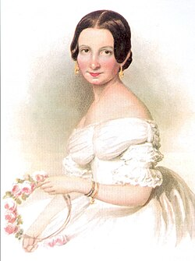
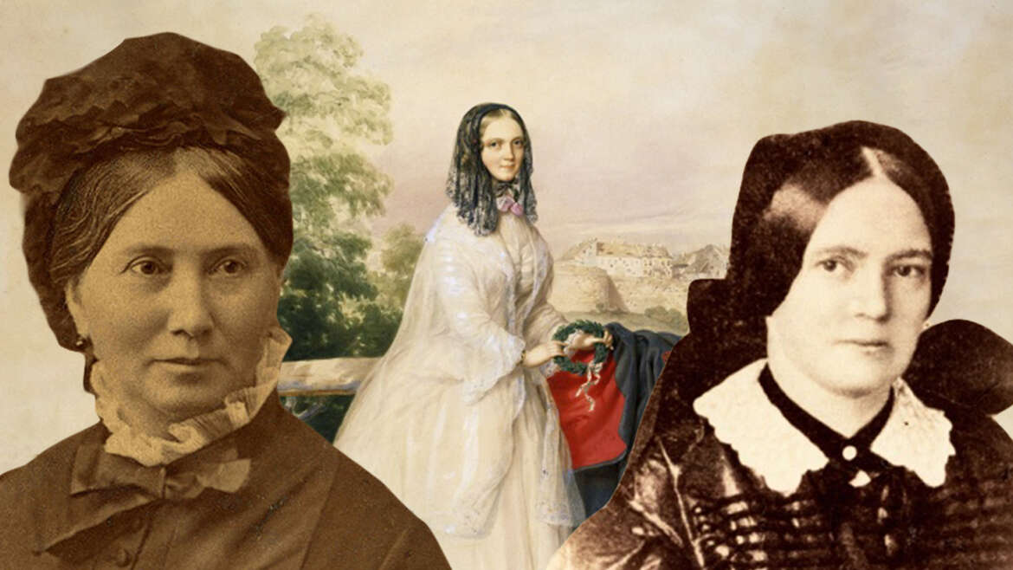
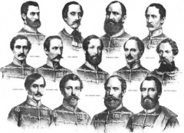
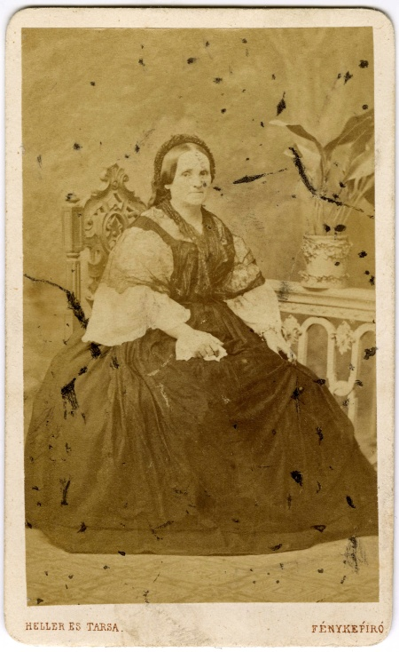
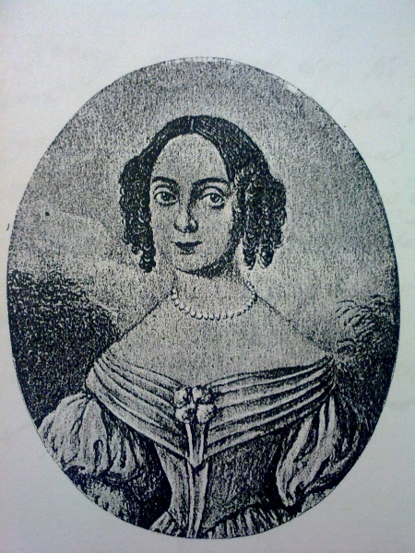
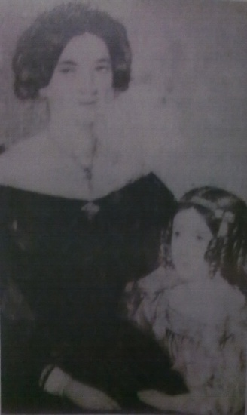
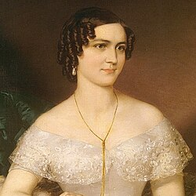
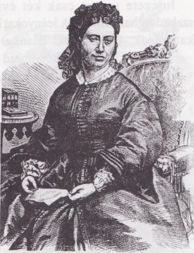
Az aradi vértanúk feleségei, élettársai, menyasszonyai

Slide 2
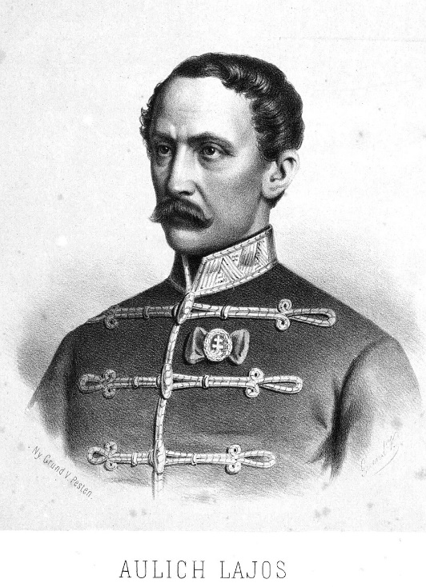
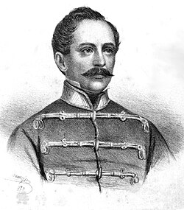
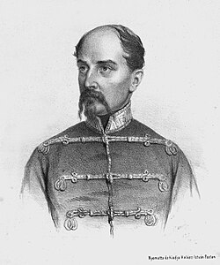
A tizenhét aradi vértanú családi állapota 1848 tavaszán I.
Aktív tisztként
NŐTLEN: Aulich Lajos, Török Ignác, Lenkey János
NŐS: Damjanich János, Leiningen-Westerburg Károly gróf, Láhner György, Ernst Poeltenberg, Knezic Károly, Schweidel József
ÖZVEGY: Kiss Ernő (előtte élettársi kapcsolatban)
Nyugállományú tisztként
NŐTLEN: Nagysándor József (1849-ben nősülni készült)
ÖZVEGY: Dessewffy Arisztid (1849-ben újból megnősül)

Slide 3
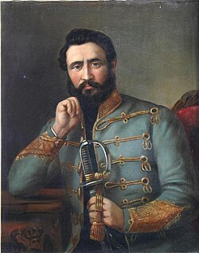
A tizenhét aradi vértanú családi állapota 1848 tavaszán II.
- Rangjáról lemondva kilépett a szolgálatból
NŐTLEN: Kazinczy Lajos (1820. X. 20. – 1849. X. 25.)
NŐS: Ludwig Hauk, Lázár Vilmos
Politikai összeesküvés miatt várbörtönben
NŐTLEN: Auffenberg (Ormai) Norbert (1849-ben megnősül), 1813. VIII. 12. – 1849. VIII. 22. A 31. gye. hadnagyaként belekeveredett egy pánszláv összeesküvésbe, amiért 1847-ben 14 év várbörtönre ítélték (Munkács). 1848. V. 2. kegyelmet kap, majd magyar szolgálatba lép. 1848. decemberétől a honvéd vadász ezredek szervezője, végül ezredes. Felesége 1849. V. 27-től. , egyik beosztott tisztjének, Rozsváry (Kornhoffer) Ferencnek a lánya, Rozsváry Vilma (1831-1879). Férje kivégzésekor gyermeket várt. Férjhez ment egy Arad vm-i földbirtokoshoz, Ormay Józsefhez, hogy neve legyen a gyermekének. Fia megszületése után elhagyta az országot. Brazíliában telepedett le, ahol férjhez ment egy gazdag ültetvényeshez. Nagy vagyont hagyott fiára, ifjabb Ormai Norbertre, aki az USA-ban élt.

Slide 4
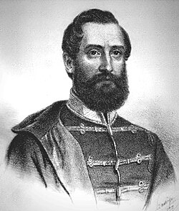
LÁZÁR VILMOS és reviczky Mária bárónő
Lázár Vilmos (Nagybecskerek, 1817. X. 24. – Arad, 1849. X. 6.) 1833-tól a 61., majd a 34. gyalogezredben szolgált. Hadnagyként lépett ki a cs. kir. hds-ből. Alkalmi munkák után a Középponti Vasúttársaság hivatalnoka, 1848-ban főpénztárnoka, egyben a pozsonyi igazgatóság vezetője, s a társaság elnökének, Zichy Ferenc grófnak a titkára. Magyar szolgálatba lépve végül ezredes, a IX. és a X. hadtest maradványaival 1849. VIII. 19-én Karánsebesnél tette le a fegyvert. Felesége 1844-től Reviczky Mária bárónő (1812-1873), akinek Halasy Józseffel kötött első házasságából három gyermeke (Béla, Madlen és Szerencs) született, s Lázár Vilmos lett a nevelőapjuk.

Slide 5
Ludwig hauk és Ruthner a.(nna)
Ludwig Hauk (Bécs, 1798. X. 22. – Arad, 1850. II. 19.) 1813-tól 1826-ig a 2. gyalogezredben szolgált, ahonnan hadnagyként lépett ki. Ezután kincstári hivatalnokként, majd reformokat sürgető újságíróként tevékenykedett. Részt vett az 1848. március 13-i, majd az október 6-i bécsi forradalmakban, utóbbiban az Elit Gárda őrnagya. A bécsi forradalom veresége után Magyarországra menekült, s Bem seregében szolgált táborkari tisztként, végül honvéd alezredes.
Felesége 1836 májusától a korneburgi születésű Ruthner A. Gyermekük nem született.

Slide 6
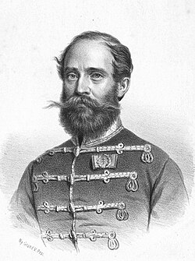
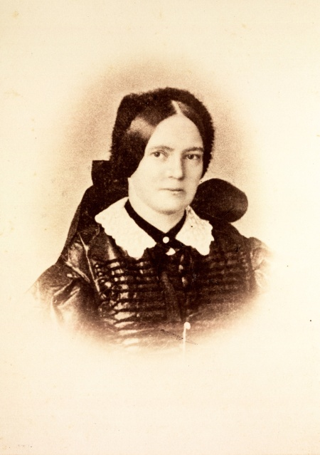
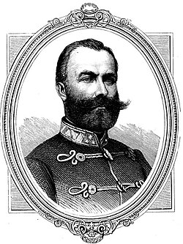
Dessewffy arisztid – újházy Antónia, majd szinyey merse emma
Dessewffy Arisztid (1802. VII. 2. – 1849. X. 6.)
1819-1839-ig az 5. huszárezredben szolgált, ahonnan első-kapitányként (századosként) vonult nyugállományba 37 évesen.
1842. IX. 15-én vette feleségül unokahúgát, Újházy Antóniát (1824-1847), aki leánytestvérének, D. Teréziának és Újházy Antalnak volt a leánya. Házasságukból több gyermek született, akik csecsemőként elhunytak.
1849. VII. 5-én vette feleségül Szinyei Merse Emmát (1822-1871), 1857-től Máriássy János (1822-1905) volt honvéd ezredes és D. A. barátjának a felesége. D. A. búcsúlevelével temették el.

Slide 7
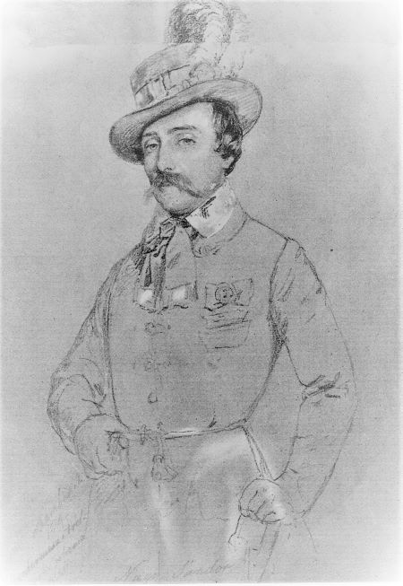
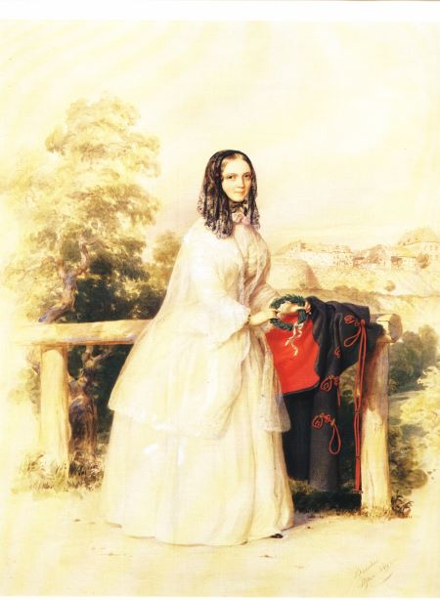
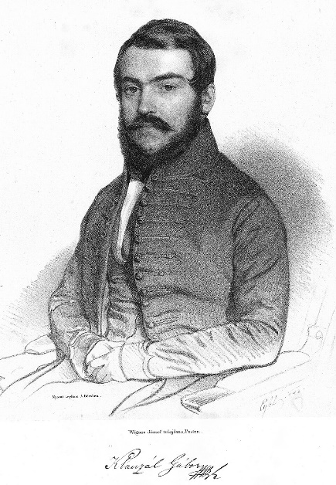
Nagysándor józsef és schmidt emma
Nagysándor József (1803. VIII. 19. – 1849. X. 6.) 1819-1846 az 5. tüzér, illetve a 2. huszárezredben szolgált, ahonnan egy lovas baleset után elsőkapitányként (főszázadosként) vonult nyugdíjba. Ezután földbérlő a Torontál vm-i Zsombolyán. 1848-ban előbb a nemzetőrséi, majd a honvédség keretein belül töltött be jelentősebb parancsnoki beosztásokat. 1849. IV. 6-tól honvéd vezérőrnagy, végül az I. hdt. parancsnoka.
1848 folyamán jegyezte el unokahúgát, Schmidt Emmát (1832-1898), Schmidt János főorvos és Nagysándor Johanna leányát. Az esztergomi érsekség 1849 júniusában engedélyezte a házasságukat, de a katonai események ezt már megakadályozták. Később, 1853-ban Klauzál Gábor (1804-1866) volt miniszternek lett a felesége, házasságukból két leány és egy fiú született.

Slide 8
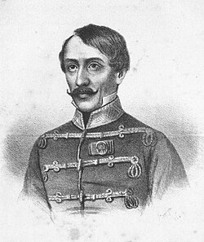
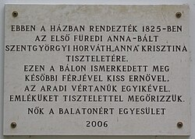
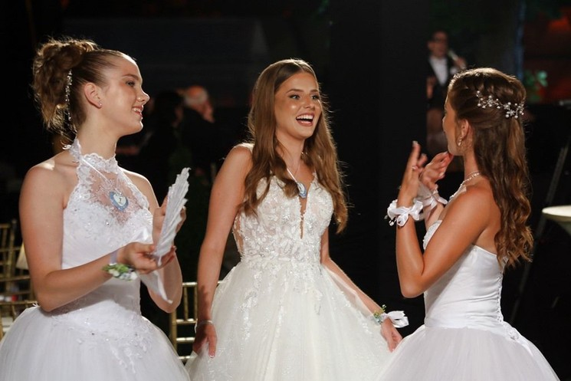
Kiss ernő és szentgyörgyi Horváth krisztina (és Turák Anna)
Kiss Ernő (1799. VI. 13. – 1849.X. 6.)
1826. V. 16-án vette feleségül Répceszentgyörgyön szentgyörgyi Horváth Krisztinát (1805. VII. 15. – 1827. II. 7.), akivel állítólag az előző évi balatonfüredi bálon (Anna-bál) ismerkedett meg. Házasságukból egy leány született, Krisztina Izabella, az édesanya a szüléskor elhunyt.
- Házasságát megelőzően élettársi kapcsolatban élt Turák Annával, akitől négy gyermeke született: Ernesztin (7 évesen meghalt), Auguszta (1822-1900, Dániel Jánosné), Róza (1823-1879, Bodor Györgyné) és Turati Ernő (Itáliában élt). Augusztát és Rózát Kiss Ernő a későbbiekben a nevére vette.

Slide 9
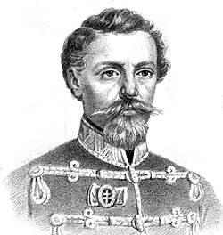
Schweidel józsef és domicella bilinska
Schweidel József (1796. V. 18. – 1849. X. 6.): 1815-től a 4. huszárezredben szolgált, 1848-ban szf-i őrnagy. Ezredét augusztusban ő vezette haza Bécsből, hamarosan ezredes, 1848. X. 26-tól vőrgy.
1827-ben főhadnagyként vette feleségül galíciai állomáshelyén a lengyel nemesi családból származó Domicella Bilinskát (1804 - Bp., 1888. III. 13.). (Kaució 3600 ft.) Házasságukból 5 gyermek született, akik közül 4 maradt életben: Bála/Adalbert (1828), Marie (1829, Driska Szilárdné, Derra Antalné, Fabricius Károlyné), Sarolta (1833, dr. Balogh Sándorné) és Anna/Nina (1845, Halász Gedeonné).

Slide 10
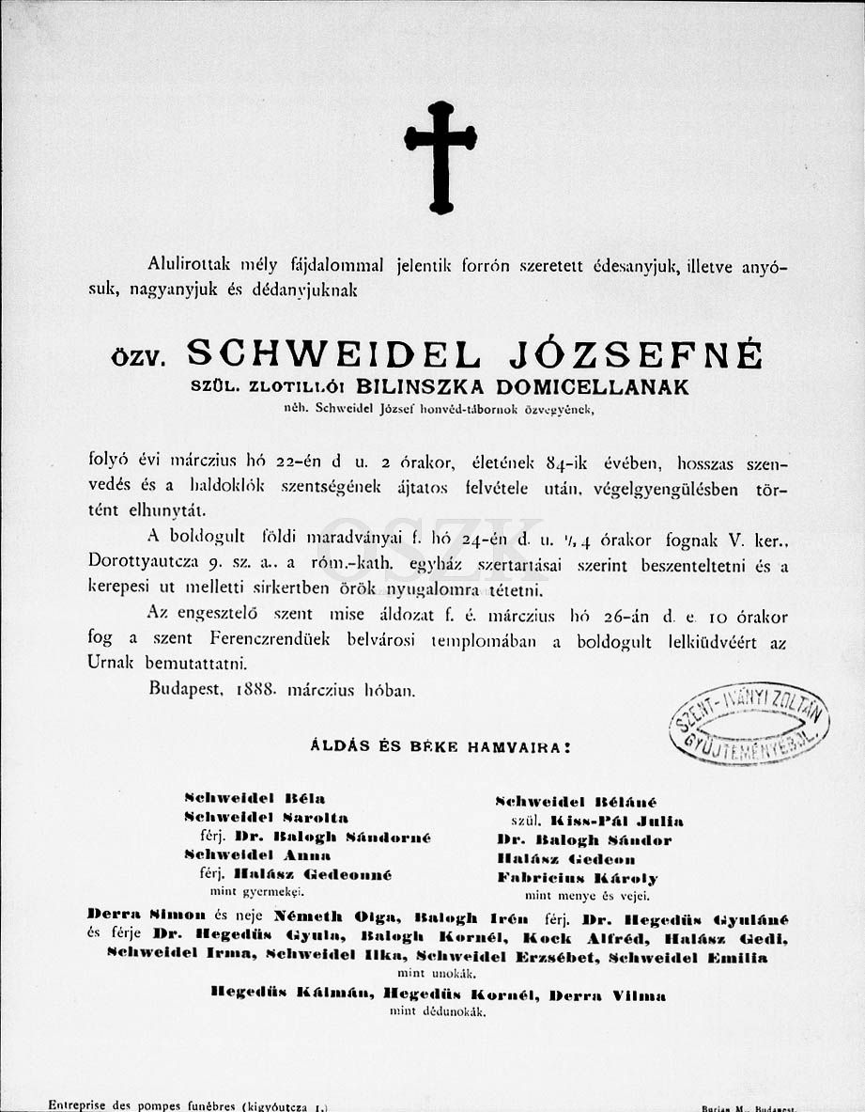
Schweidel Józsefné gyászjelentése

Slide 11
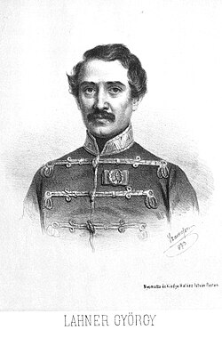
LÁHNER györgy és magdalena lucia conchetti
Láhner György (1795. X. 6. – 1849. X. 6.): 1812-től a 33. gye-ben szolgált, 1844-től örgy, a III. zászlóalj parancsnoka. 1820-tól 1845-ig Észak-Itáliában állomásozott alakulatával. 1848. X. 12-től ales, XI. 16-tól es, 1849. II. 16-tól vőrgy, a tüzérségi és felszerelési ügyek irányítója.
Felesége Magdalena Lucia Conchetti (1821-1895), 1839. XI. 16-án vette feleségül Milánóban. 1840. VIII. 24-én született fiuk, Edward, aki két nappal később meghalt. Leányuk, Alexandrina Franciska Anna Mária 1845-ben született Komáromban. 1849. X. 6. után egy ideig Aradon lakott Damjanich János édesanyjánál, majd Makóra költözött. Később visszatért Itáliába, de magyar barátaival továbbra is tartotta a kapcsolatot.

Slide 12
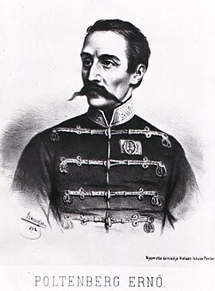
Ernst poeltenberg és paula kakowska
Ernst Poeltenberg (Bécs, 1808. II. 20. – Arad, 1849. X. 6.): 1829-től 6. vértes-, 1833-tól a 4. huszárezredben szolgált, amely 1847-ig Galíciában állomásozott. 1848. VIII. ezredét hazavezényelték, amelynek rangidős századosa volt. 1848. X. 27-től őrgy, XII. 18-tól ales, 1849. I. ezredes, VI. 2-től vőrgy.
- Alszázadosként 1840. XII. 12-én vette feleségül Ternapolban Paula Kakowskat (1822-1874). (Kaució 6000 ft, amelyet az ezred pénztárából kölcsönzött.) Három gyermekük született: Leopold Erasmus Johann (1842), Helena Natalia Augusta (1843, f. Fack Gedő), Guido Hilarius Jacob Heinrich (1846). 1849. XI. 6-tól az uralkodói magánpénztárból évi 100 pengőt folyósítottak neki gyermekei nagykorúságáig. 1863-ban sógornőjével (Wilhelmine P.) egy kórház működtetésével támogatták a lengyelek oroszok elleni felkelését. 1864-től Pesten élt.

Slide 13
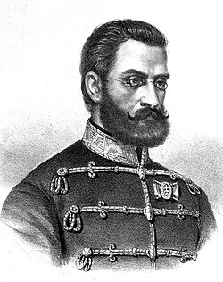
Knezic károly és kapitány katalin
Knezic Károly (1808. IX. 6. – 1849. X. 6.): 1824-től a 34. gye-ben szolgált, 1846-tól főszázadosként. 1831-től az I. és II. z. Galíciában, a III. z. Egerben állomásozott. 1848. X. 16-től őrgy, XII. 1-től ales, 1849. III. 13-tól es, V. 1-től vezérőrnagy.
1844. VI. 13-án vette feleségül Egerben (főszékesegyház) Kapitány Katalint (…-1853). Két leányuk született: Olga Auguszta Erzsébet (1845, Grőber Józsefné) és Irén Szidónia Anna (1847, Grőber Sándorné). Ma élő leszármazottaik száma meghaladja a százat, rendszeres évi találkozókat tartanak.

Slide 14
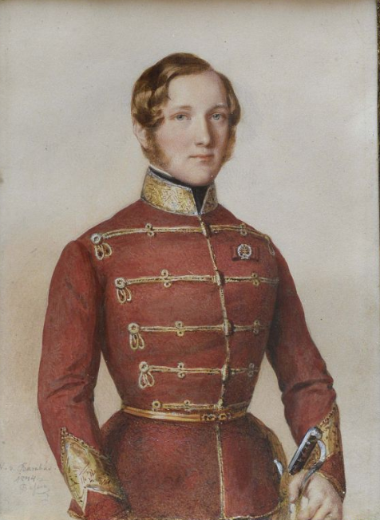
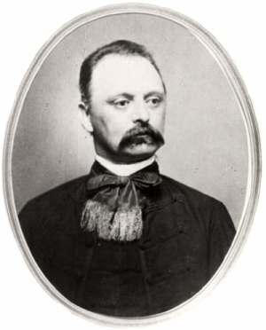
Leiningen-westerburg károly gróf és sissány eliz
Leiningen-Westerburg Károly gróf (1819. IV. 11. – 1849. X. 6.): 1835-től szolgált an49., a 39. majd a 31. gye-ben. 1845-ben alszázados és tartósan szabadságolva. 1848. XII. 28-tól őrgy, a 19/III. z. pk-a, 1849. III. 10-től ales, IV. 6-tól es, VI. 26-tól vőrgy. A szabadságharc legtöbbször kitűntetett katonája.
1844-ben feleségül vette Sissány Elizt (1827-1898), a törökbecsei uradalom egyik tulajdonosnőjét. Három gyermekük közül 2 maradt életben: Erzsébet (Liza, 1845-1913, William Barwell), Ármin (1848-1900). 1854-ben férje barátjának, Bethlen József grófnak (1824-1896), volt honvéd századosnak lett a felesége (4 gyermekük született: István, Béla, Miklós, Anna).

Slide 15
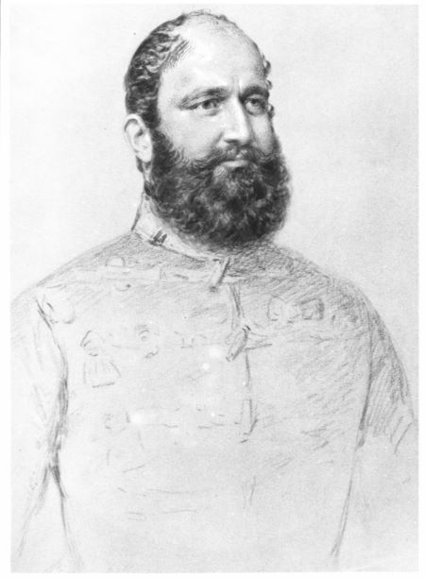
Damjanich jános és csernovics emília
Damjanich János (1804. XII. 8. – 1849. X. 6.): 1820-tól szolgált a 61. gye-ben, 1848. II. 16-tól főszázados ezredében Temesváron. 1848. VI. 20-án honvéd őrnagy (3. hz.), X. 14-től ales, XI. 25-től es, XII. 28-tól vezérőrnagy.
1847-ben vette feleségül Csernovics Emíliát (1819. XI. 19. – 1909. XI. 30.). A „nemzet özvegyeként” emlegették Batthyány Lajos gróf örvegyével, Zichy Antónia grófnővel együtt. Rengeteg jótékonysági akció, s a Magyar Gazdasszonyok Egyletének a megszervezése kapcsolódik hozzá.

Slide 16
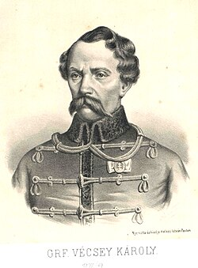
Vécsey Károly gróf és duffaud karolina
Vécsey Károly gróf (1803. XI. 24. – 1849. X. 6.): 1820-tól a 4. dragonyos-, 1821-től az 5., 1845-től őrnagyként a 2. huszárezredben szolgált. 1848. X. 12-től es, XII. 12-től vezérőrnagy.
Élettársa 1849-ben Duffaud Karolina (… - 1900. X. 28., férje Hesse János, lányuk H. Gizella). Kérvényezték Karolina válását, de engedélyt nem kapott rá. 1849 augusztusában V. K. némi erőszakkal kikényszerítette az egyházi esküvőt, de az egyházjogilag szabálytalan volt. Haláláig hűen őrizte Vécsey Károly emlékét. 1899-ben elismerték özvegyi jogait.

Slide 17
Köszönöm szépen a figyelmet !

